Slide 1

창의설계프로젝트 설계 중간 발표
창의설계프로젝트 진행 발표
거산 팀
팀장 조상영 20141230
팀원 현진혁 20141416
팀원 김태산 20140339
Copyrightⓒ. Saebyeol Yu. All Rights Reserved.

Slide 2

CONTENTS
001
시스템 소개와 구조 및 설계
시스템 소개
시스템 구조 및 설계
002
설계 요소
Django
Yolo
Flutter
003
진행 사항
각 개발 현황
추후 개발
004
참고자료
Copyrightⓒ. Saebyeol Yu. All Rights Reserved.

Slide 3
Part 1.
시스템 소개와 구조 및 설계
시스템 소개와 구조 및 설계
Copyrightⓒ. Saebyeol Yu. All Rights Reserved.

Slide 4
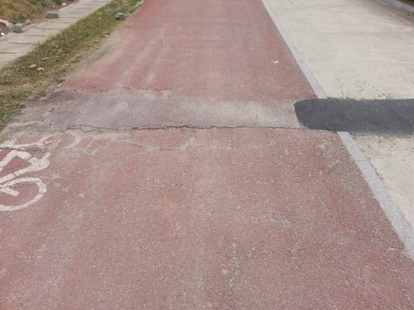
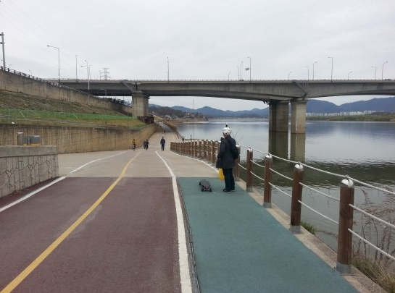
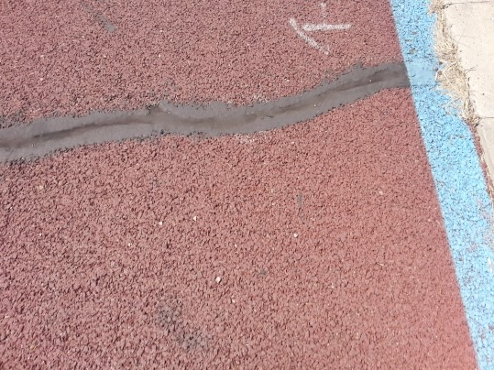
1.1
시스템 소개
System Introduction
[이미지 출처] https://blog.naver.com/illubatal
YOLO를 활용한 자전거 도로 유지보수 지원 시스템
기존 자전거 전용 유지 보수 검토를 위한 실태 조사에 대한 실질적 자동화 방법 X
Why? “제각기 다른 형태의 크랙” “자전거 도로의 다양한 형태” “다양한 형태의 크랙” “너무 방대한 도로 길이”
자전거 도로 현황 조사를 자동적으로 확인하고 기록하기 위한 시스템 개발.

Slide 5







1.2
시스템 구조
system structure
지도상 좌표, 사진
GPS, 크랙 사진
웹 브라우저
서버 및 DB
도로 측정

Slide 6
Part 2.
설계 요소
설계 요소
Copyrightⓒ. Saebyeol Yu. All Rights Reserved.

Slide 7

2.1
설계 요소
design element
서버 및 DB
크랙 판단
모바일 App
Django
Yolo
Flutter

Slide 8
2.2
Django
Django 파이썬의 웹 프레임워크.
= 파이썬에서 웹 사이트를 만들 수 있도록 도와주는 도구.
Django의 프로젝트는 App으로 구성.
App은 웹 사이트를 기능별로 분리해둔 것.
App은 여기저기서 가져다 사용 가능.
App
App
App
App
App
rptlvks
게시판
투표
App
App

Slide 9
2.2
Django
Templates
프로젝트안에 여러 앱이 존재할 수 있는데 앱마다 index.html이 있다면??
앱 -> 템플릿 -> 앱이랑 똑같은 이름의 폴더 -> index.html 식으로 구분.
Project
A App
B App
templates
templates
A App
B App
Index.html
Index.html

Slide 10

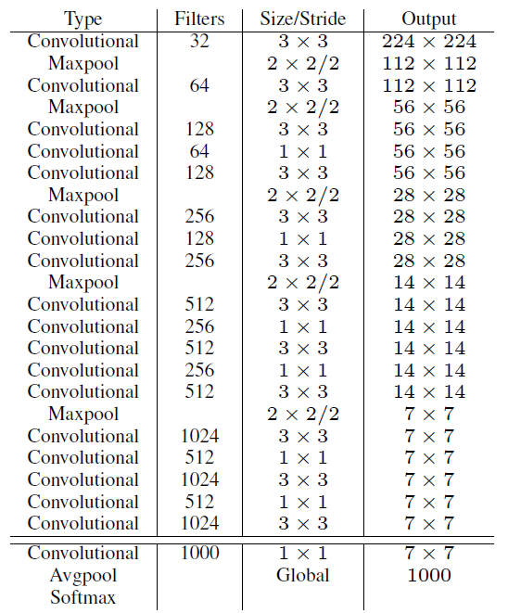
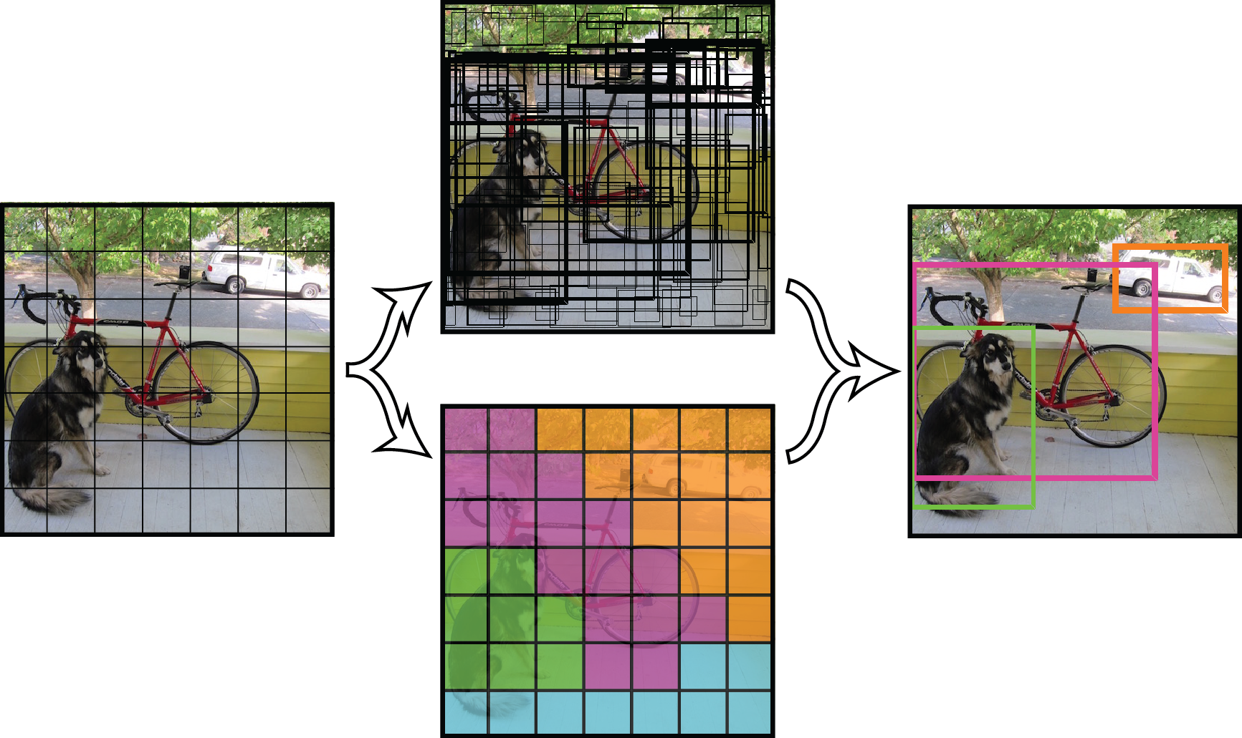
2.3
Yolo
Real-Time Object Detection System

Slide 11
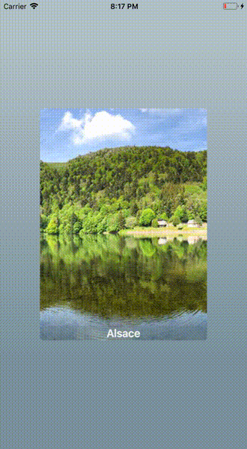
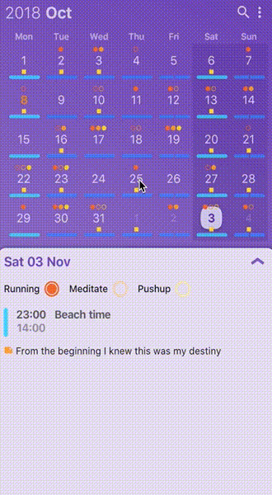
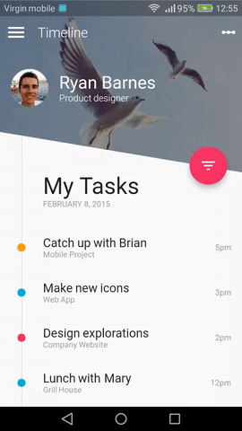
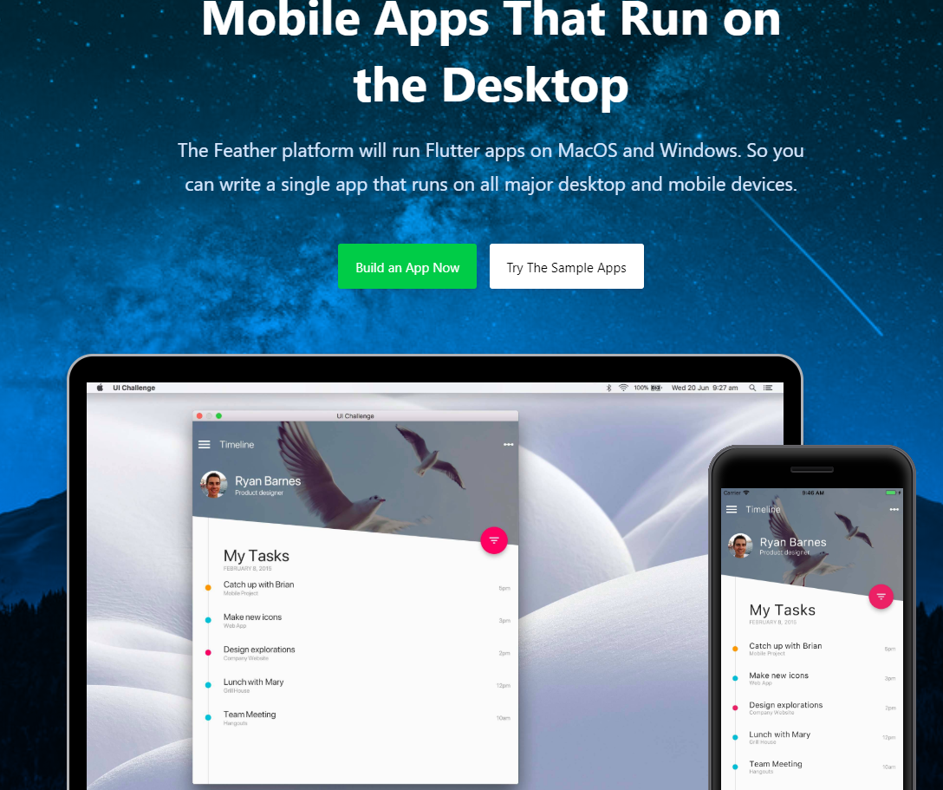
2.4
Flutter
[이미지 출처] https://github.com/Solido/awesome-flutter
빠르고, 아름다운 모바일 앱을 만들 수 있는 프레임워크
Flutter = 구글에서 개발한 크로스 플랫폼 모바일 앱 개발 프레임 워크.
App을 macOS에 응용 프로그램으로 실행 가능

Slide 12
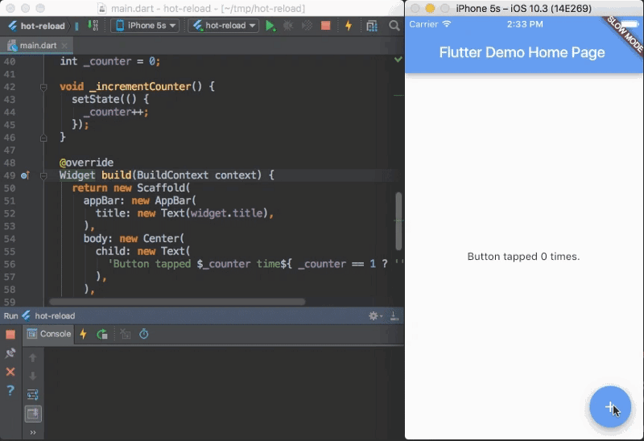
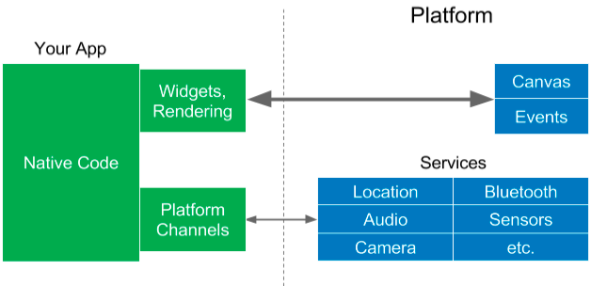
2.4
Flutter
렌더링 관련 추가 - https://brunch.co.kr/@myner/5
[이미지 출처] https://medium.com/@dan_kim/번역-flutter는-왜-혁명적인가-967c1dfcc5a9
빠르고, 아름다운 모바일 앱을 만들 수 있는 프레임워크
Flutter는 위젯들과 렌더러들을 플랫폼 영역에서 앱의 영역으로 가지고 옴.
캔버스를 통해 디바이스 스크린에 위젯을 그리고, 이벤트와 서비스에 접근.
코드의 변경 부분만을 즉시 적용해주는 Hot reload 기능

Slide 13
Part 3.
진행 사항
진행 사항
Copyrightⓒ. Saebyeol Yu. All Rights Reserved.

Slide 14
3.1
Django
Project
로그인
App
지도
App
메모
App
(예정)

Slide 15
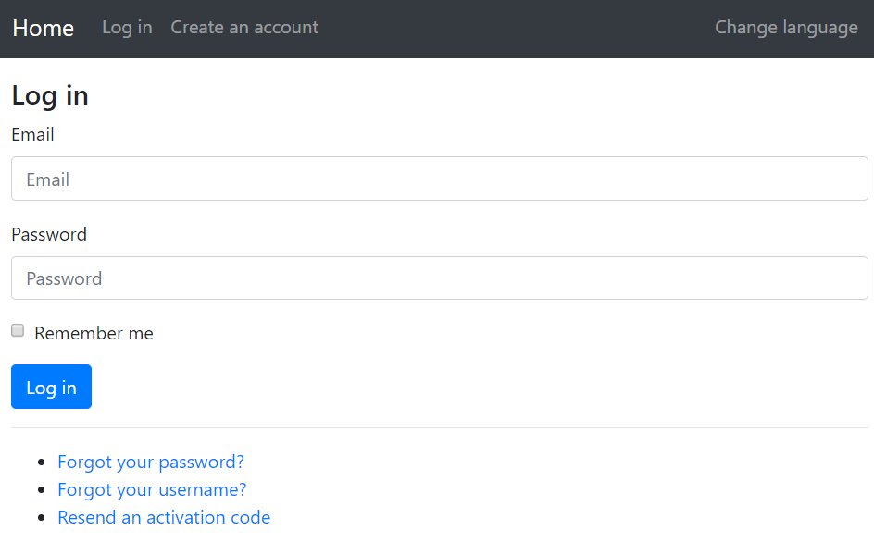
3.1
Django
로그인 App

Slide 16
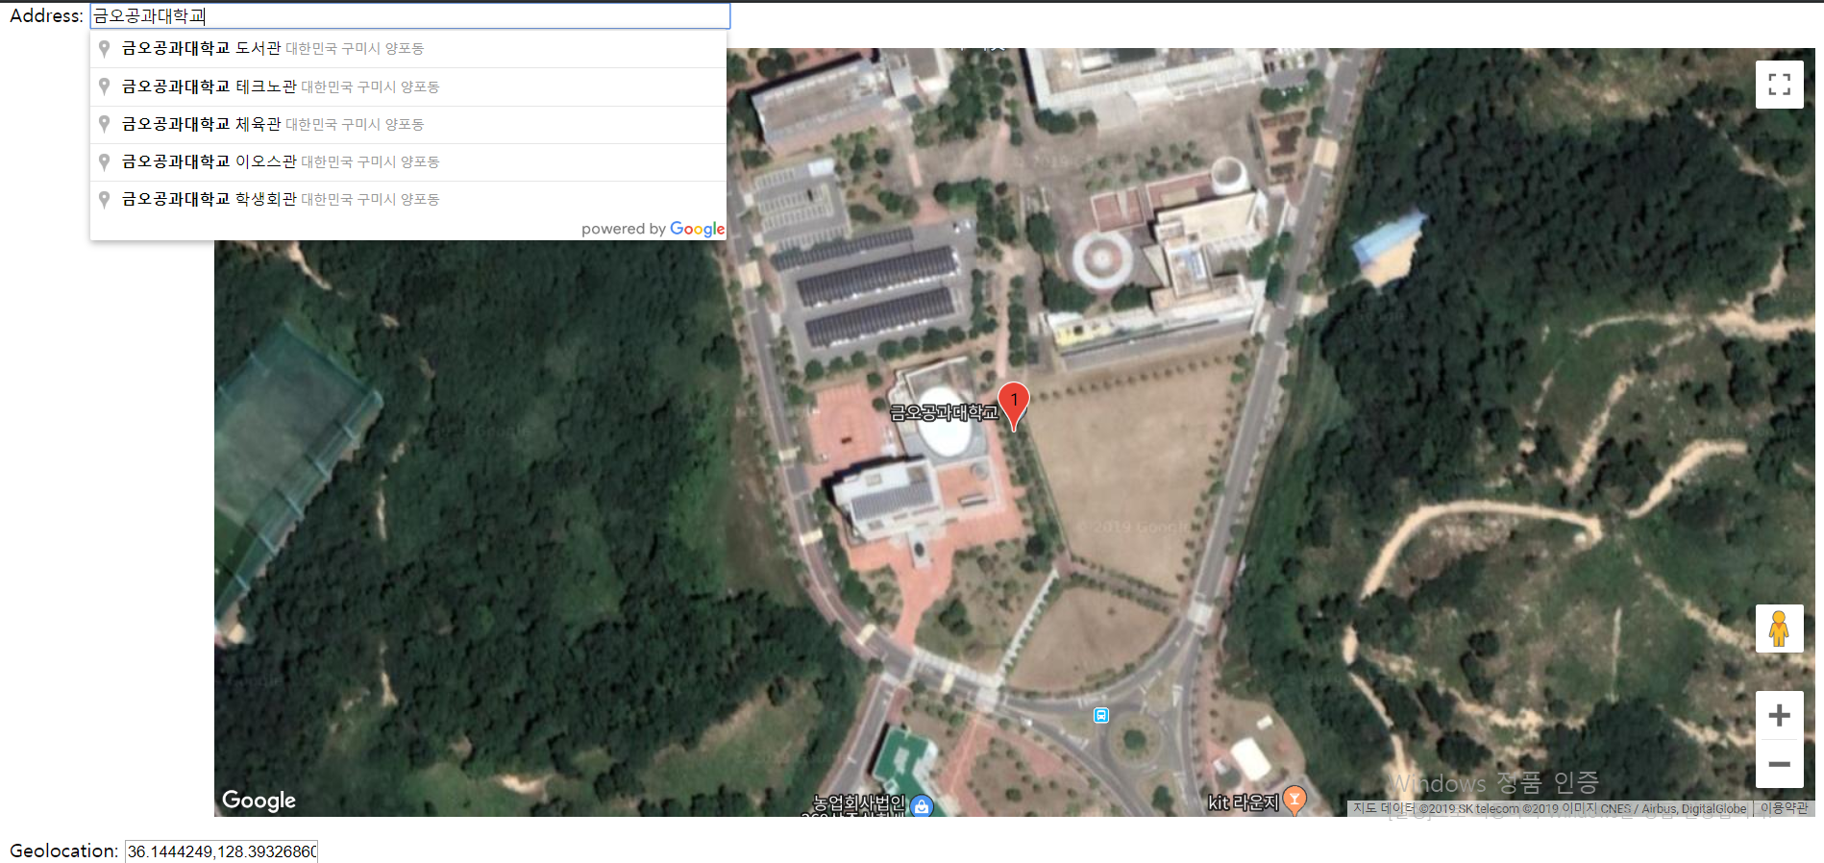
3.1
Django
지도 App

Slide 17
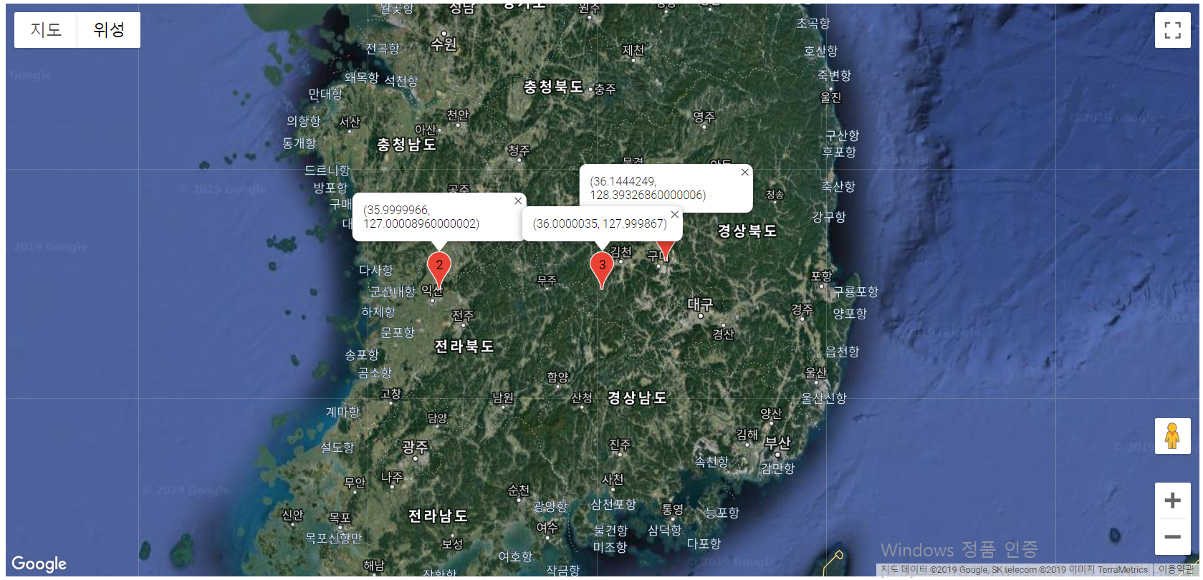
3.1
Django
지도 App

Slide 18
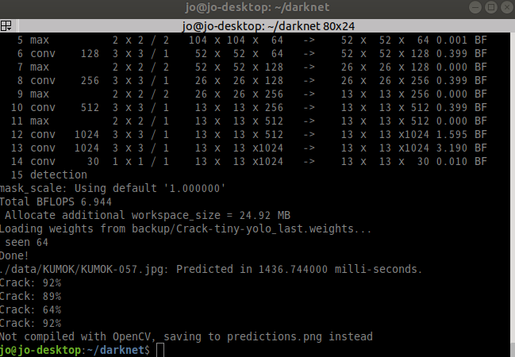
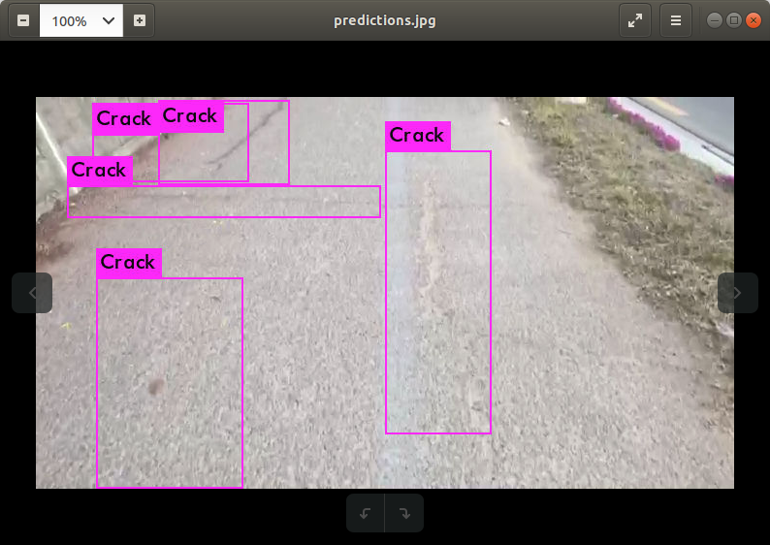
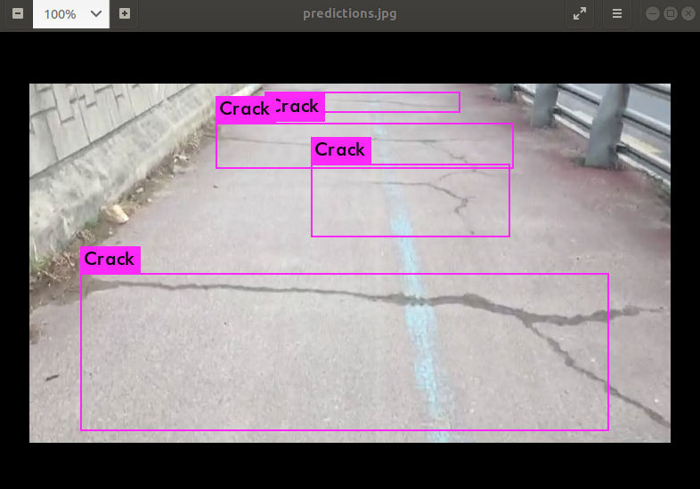
3.2
Yolo
금오공과대학교 – 옥계동 방면 자전거 도로 직접 촬영 데이터 셋 확보
데이터 셋 약 730개
Crack 에 대한 Annotation, Yolo-annotation-tool로 진행

Slide 19
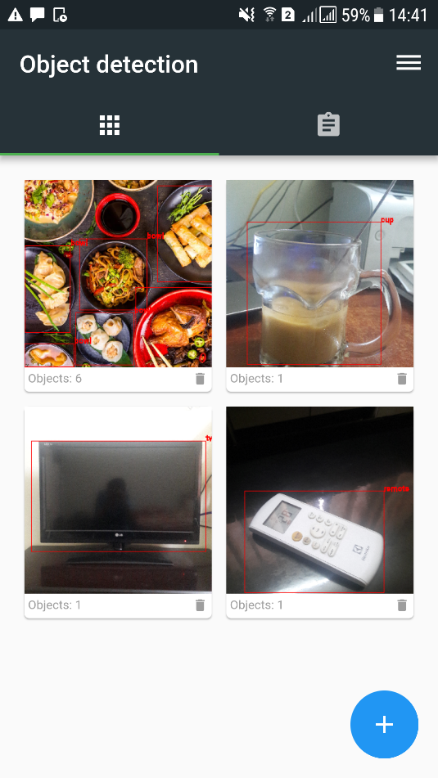
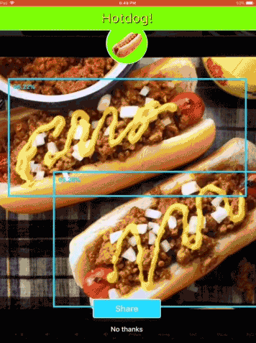
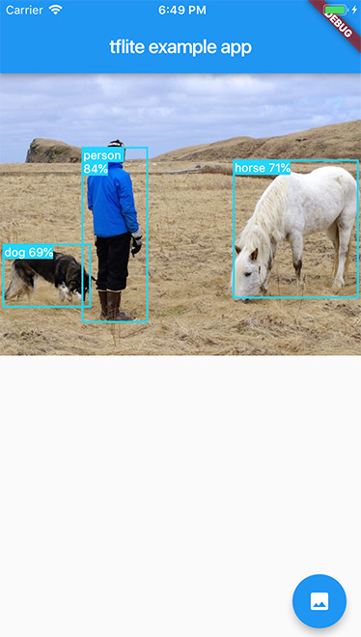
3.3
Flutter
[이미지 출처] https://github.com/shaqian/flutter_tflite
[이미지 출처] https://github.com/shaqian/Not-Hotdog
[이미지 출처] https://itsallwidgets.com/flutter-app/object-detector-flutter
Flutter yolov2-tiny를 활용한
Object detector App.
Flutter yolov2-tiny를 활용한
Not Hotdog Flutter App.
Flutter의 tfile 플러그인
Yolov2 tiny example.

Slide 20
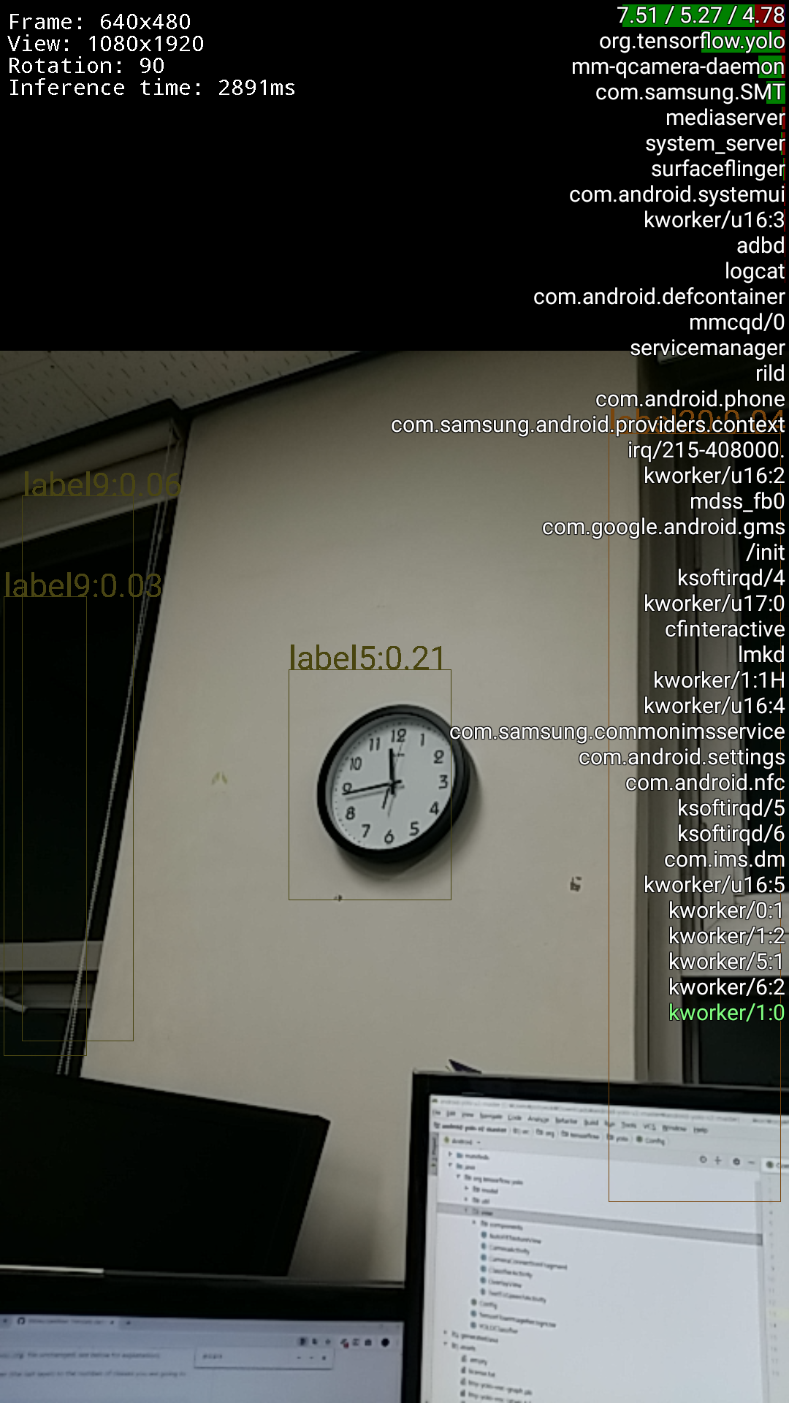
3.3
Flutter
[이미지 출처] https://github.com/shaqian/Not-Hotdog
[이미지 출처] https://itsallwidgets.com/flutter-app/object-detector-flutter
어플리케이션에서 오브젝트 인식 체크 확인 완료.
Yolo 학습 output인 .weights 파일과 .cfg 파일을 .pb (protobuf)로 변환
어플리케이션 permission(권한) 문제로 SDK API 23 이상의 모바일 기기만 지원 가능할 것으로 보임.
크랙 인식 시에 서버에 GPS 정보와 사진을 같이 전송하는 부분 진행 필요.
UI 개선 필요.
yolo의 예시로 지원하는 파일 활용
다중 오브젝트 인식 체크

Slide 21
Part 4.
참고 자료
참고 자료
Copyrightⓒ. Saebyeol Yu. All Rights Reserved.

Slide 22
4.
참고자료
References
Django
https://www.djangoproject.com/
Django 웹 프레임워크 공식 홈페이지
Yolo
https://pjreddie.com/darknet/yolo/
darknet 프로젝트의 딥러닝 기반 실시간 이미지 검출 시스템
Flutter
https://flutter.dev/
Flutter 프레임워크 공식 홈페이지

Slide 23
감사합니다
거산 팀
Copyrightⓒ. Saebyeol Yu. All Rights Reserved.

